Slide 1

Listas
Explicación P6 - Parte 1
CADP 2023

Slide 2
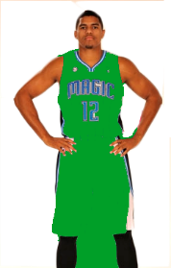
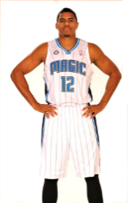
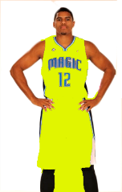
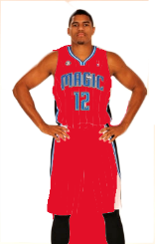
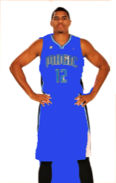
Listas - Agregar adelante
Ejercicio 1
Escriba un programa que lea y almacene información de jugadores de básquet. De cada jugador se lee: dni, apellido y nombre, y altura en cm. La lectura finaliza cuando se lee el jugador con dni 0, el cual no debe procesarse.
¿Cómo se representa la información de un jugador?
¿En qué estructura de datos se puede almacenar la información de todos los jugadores?

Slide 3
Listas - Agregar adelante
Ejercicio 1
Dni: 32658968
ApyNom: García Pablo
Altura: 218
Dni: 35369325
ApyNom: Lopez Pedro
Altura: 198
Dni: 30058396
ApyNom: Perez Juan
Altura: 205
Dni: 0
ApyNom:
Altura:
L
L = NlL
L
L
Dni: 30058396 AyN: Perez Juan Alt: 205
Dni: 35369325 AyN: Lopez Pedro Alt: 198
Dni: 32658968 AyN: García Pablo Alt: 218 | NIL
Notar que quedaron almacenados en el orden inverso al leído

Slide 4
Listas - Agregar adelante
procedure agregarAdelante(var L:lista; j:jugador);
var
nue: lista;
begin
new (nue); {Creo un nodo}
nue^.dato := j; {Cargo el dato}
nue^.sig := L; {Realizo el enlace}
L:= nue; {Actualizo el primero}
end;
procedure cargarLista(var L:lista);
var
j: jugador;
Begin
leerJugador(j); {lee un registro de jugador}
while(j.dni <> 0) do begin
agregarAdelante(L, j);
leerJugador(j);
end;
end;
program ejercicio;
type
jugador = record
dni: integer;
nomyAp: string[30];
altura: integer;
end;
lista = ^nodo;
nodo = record
dato: jugador;
sig : lista;
end;
var {PROGRAMA PRINCIPAL}
L: lista;
begin
L:= nil;
cargarLista(L);
end.

Slide 5
Listas - Recorrido
Ejercicio 2
A partir de la lista generada en el Ejercicio 1, informar la cantidad de jugadores con dni par.

